Slide 1
Análisis descriptivo de los resultados obtenidos por los estudiantes de sexto año Escuela: Celsa Virgen Profesora:
Notes:
Diapositiva de apertura tentativa

Slide 2
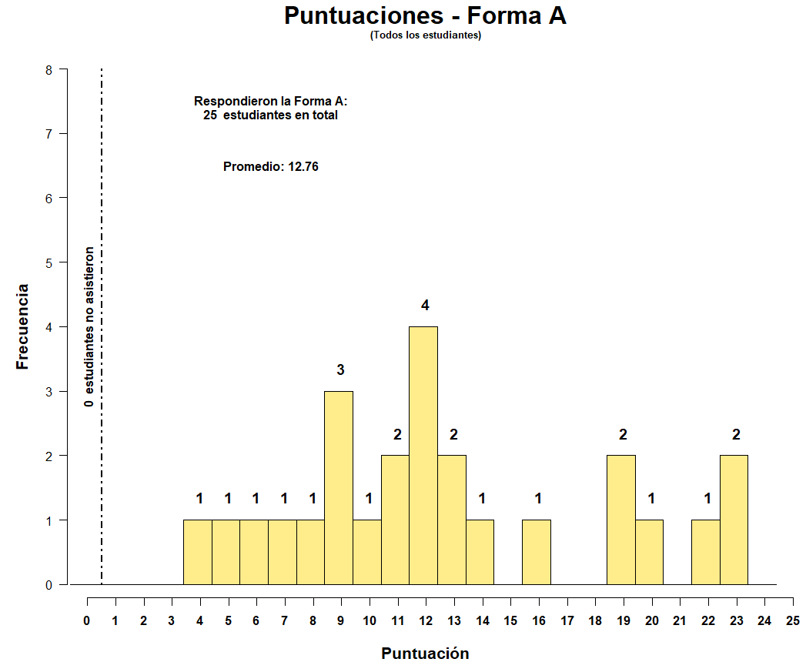
Notes:
Esta gráfica muestra el número de estudiantes que obtuvo cada calificación posible en la Forma A.
Se puede ver que sólo se 6 estudiantes obtuvieron puntuaciones por encima de 18 puntos

Slide 3
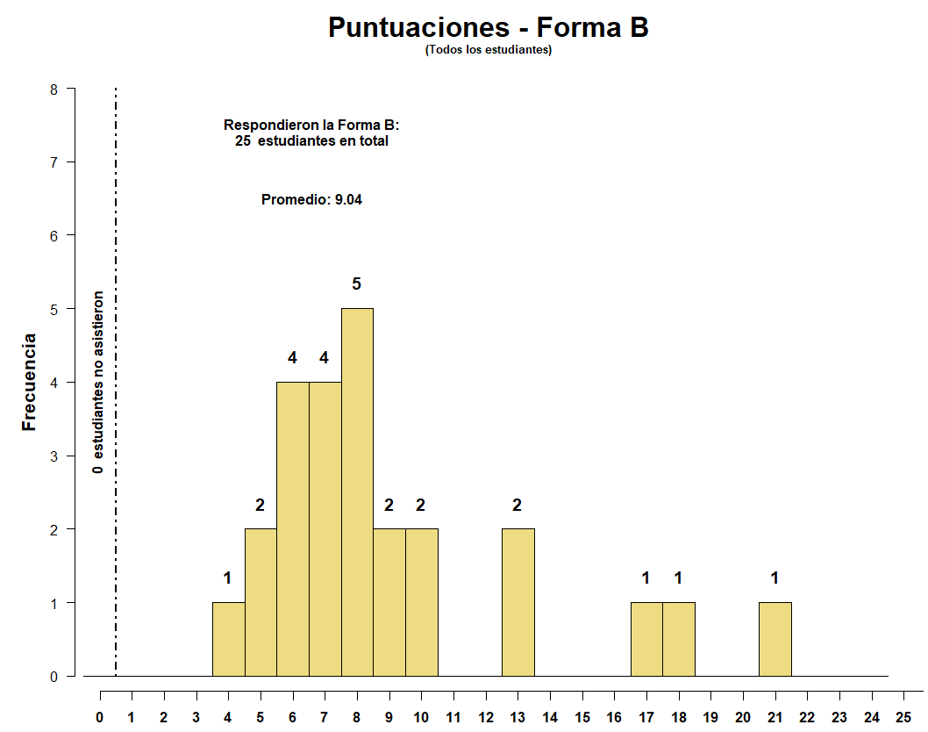
Notes:
Esta gráfica muestra el número de estudiantes que obtuvo cada calificación posible en la Forma B.
Se puede ver que sólo 3 estudiantes obtuvieron puntuaciones por encima de 16 puntos

Slide 4
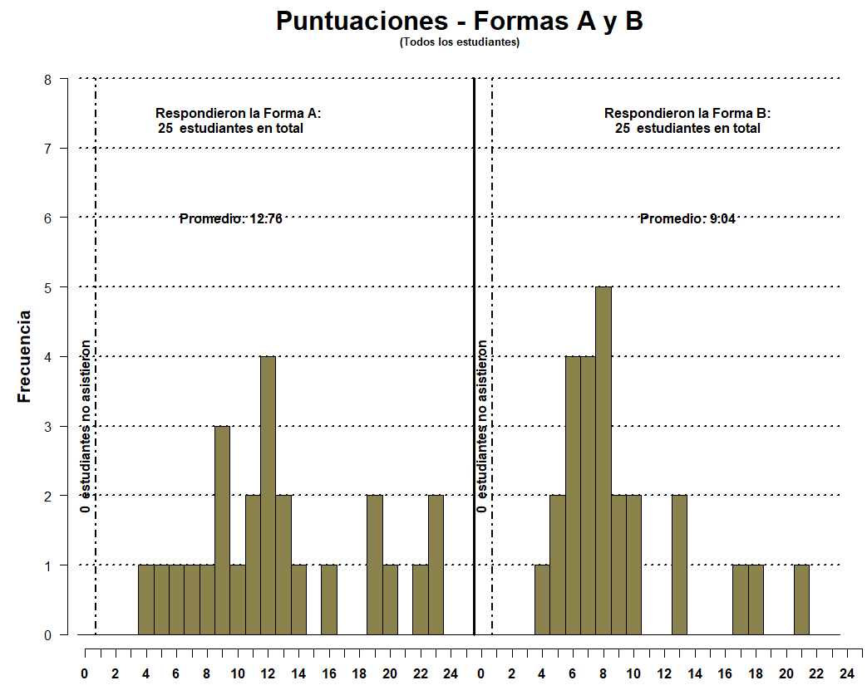
Notes:
Es la misma información que en las gráficas anteriores, pero se presenta de manera simultánea

Slide 5
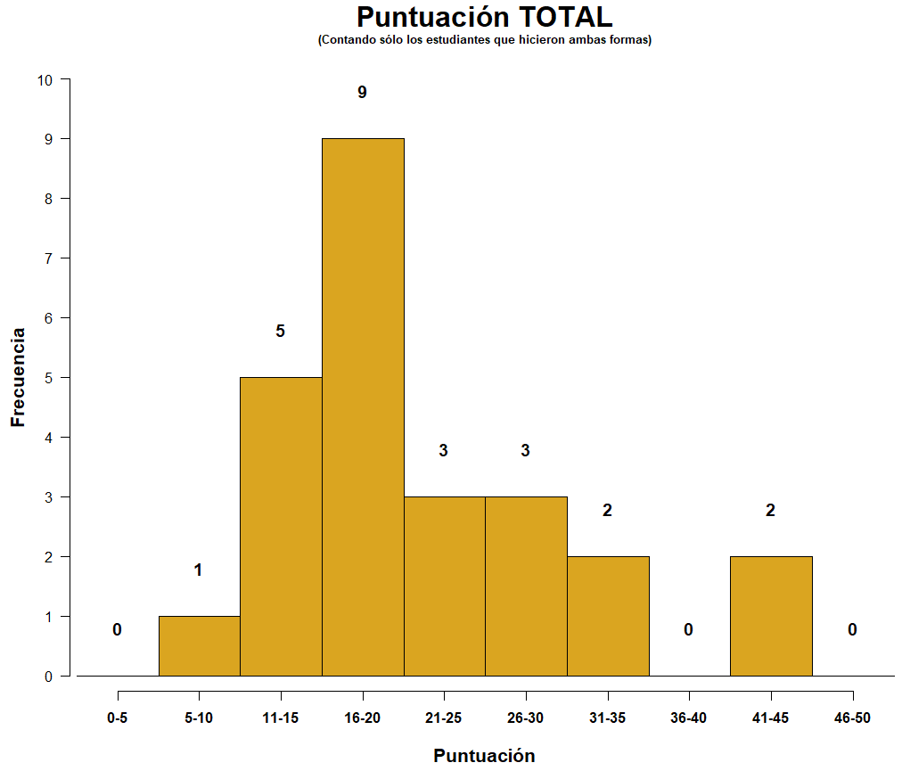
Notes:
Sumando las puntuaciones obtenidas en las Formas A y B, se presenta el número de estudiantes que obtuvo una calificación total dentro de cada uno de los rangos señalados. Solamente 2 estudiantes alcanzaron una calificación mayor a 40.

Slide 6
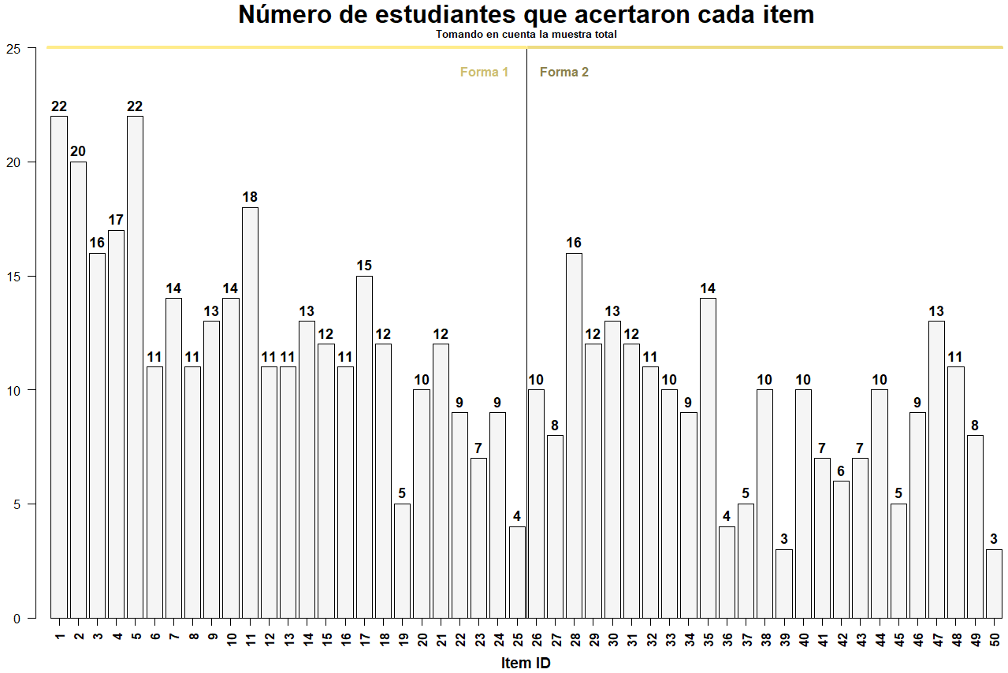
Notes:
Aquí se presenta por cada uno de los ítems (Representados en el eje de las X), el número de estudiantes que obtuvo un acierto.

Slide 7
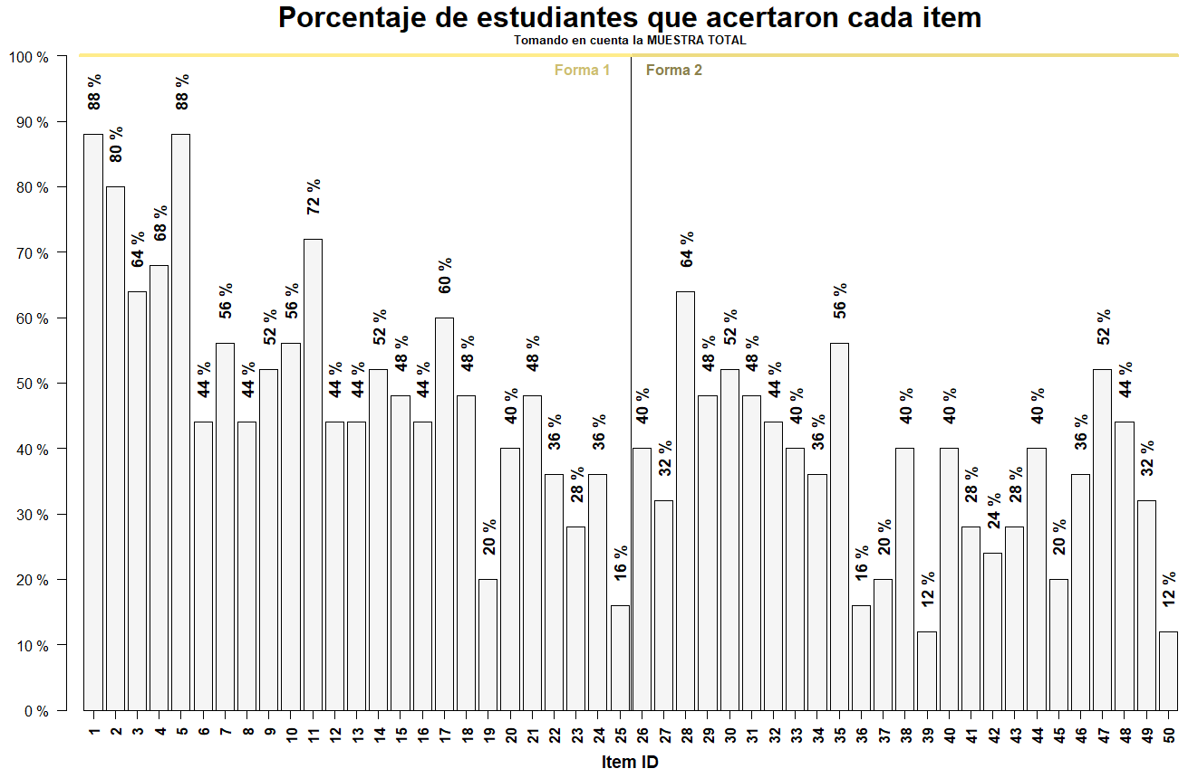
Notes:
Esta es la misma información que en la gráfica anterior, pero en términos de porcentajes:
Se muestra el porcentaje de estudiantes que acertaron cada uno de los items.

Slide 8
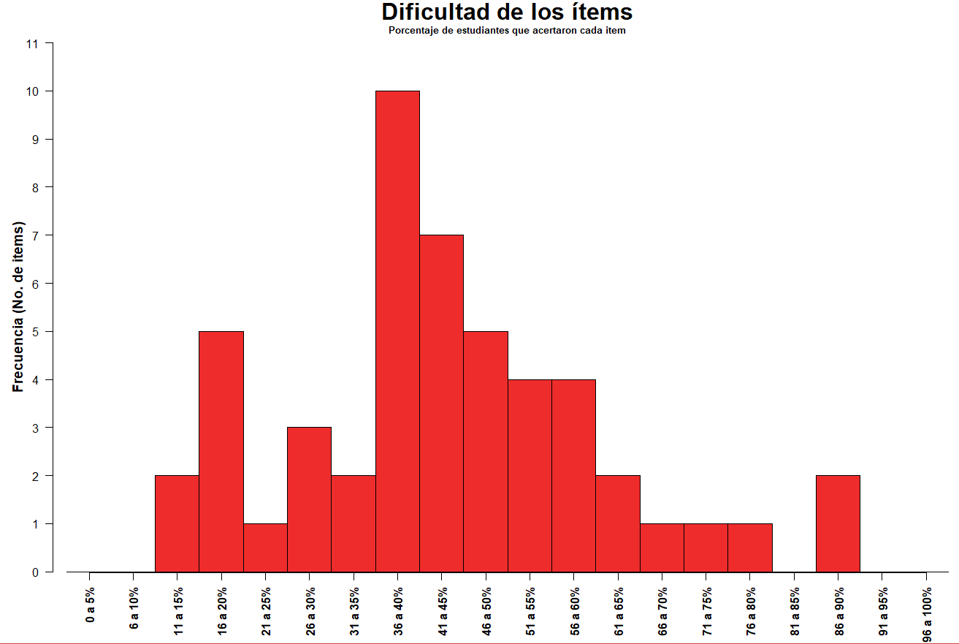
Notes:
Lo que esta gráfica presenta es el número de ítems (en Y) que caen dentro de distintos rangos de “dificultad” (en x). Convendría explicar que la dificultad se está evaluando a partir del porcentaje (o “proporción”, el término que sea más amigable) de estudiantes que acertaron cada ítem.
De esta gráfica destacaría tres cosas:
1.- No hay ningún ítem que sea tan difícil como para que menos del 10% de los estudiantes lo acertara (como se puede apreciar en el huequito de los primeros rangos)
2.- No hay ningún ítem tan fácil como para que más del 90% de los estudiantes lo acierten.
Más adelante, se identifican los ítems que cayeron debajo del 30% global, con la relación del índice de dificultad estimado por cada categoría posible.

Slide 9
Los ítems más difíciles
Se presentan los ítems que fueron resueltos por menos del 30% de los estudiantes
Notes:
Se presentan los ítems que fueron respondidos por menos del 40% de todos los estudiantes y se presentan cada uno con una tabla que presenta el porcentaje de aciertos observados en cada categoría (Quinto, Sexto, 5ª, 5b, 6ª y 6b)
Como una observación general, se destaca que se trata de ítems que tienen que ver con la resolución de problemas que implican el trabajo con figuras geométricas, e ítems que implican operaciones con fracciones.

Slide 10
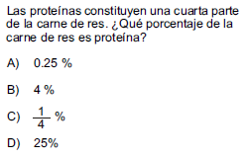
Porcentaje de estudiantes que acertaron el item
GLOBAL
20%
19.
Respuesta Correcta:
D
Item 19

Slide 11
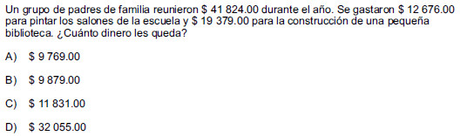
Porcentaje de estudiantes que acertaron el item
GLOBAL
28%
23.
Respuesta Correcta:
A
Item 23

Slide 12
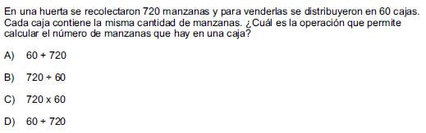
Porcentaje de estudiantes que acertaron el item
25.
GLOBAL
16%
Respuesta Correcta:
B
Item 25

Slide 13
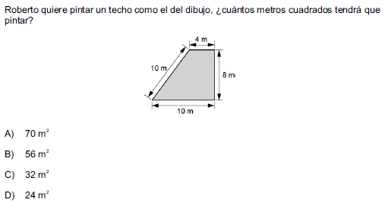
Porcentaje de estudiantes que acertaron el item
36.
GLOBAL
16%
Respuesta Correcta:
B
Item 36

Slide 14
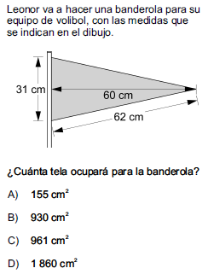
Porcentaje de estudiantes que acertaron el item
37.
GLOBAL
20%
Respuesta Correcta:
B
Item 37

Slide 15
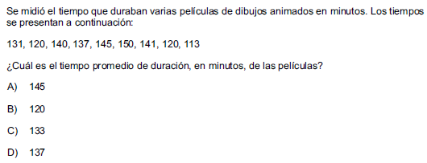
Porcentaje de estudiantes que acertaron el item
39.
GLOBAL
12%
Respuesta Correcta:
C
Item 39

Slide 16
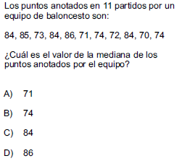
Porcentaje de estudiantes que acertaron el item
41.
GLOBAL
28%
Respuesta Correcta:
B
Item 41

Slide 17
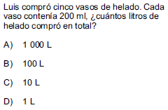
Porcentaje de estudiantes que acertaron el item
42.
GLOBAL
25%
Respuesta Correcta:
D
Item 42

Slide 18
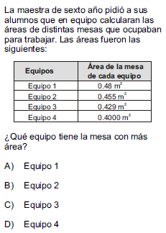
Porcentaje de estudiantes que acertaron el item
43.
GLOBAL
28%
Respuesta Correcta:
A
Item 43

Slide 19
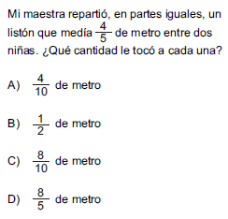
Porcentaje de estudiantes que acertaron el item
45.
GLOBAL
20%
Respuesta Correcta:
A
Item 45

Slide 20
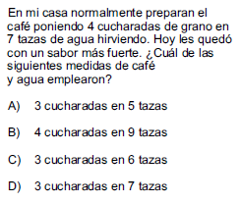
Porcentaje de estudiantes que acertaron el item
50.
GLOBAL
12%
Respuesta Correcta:
A
Item 50

